Slide 1


Ubnd quận long biên
Trường mầm non giang biên
HOẠT ĐỘNG LÀM QUEN VỚI VĂN HỌC
  Đề tài: Truyện “Vương quốc rác”
  Lứa tuổi: 3 - 4 tuổi
  Người thực hiện: Đào Thị Thanh Thủy
  Nguyễn Thị Thanh Nga

Slide 3
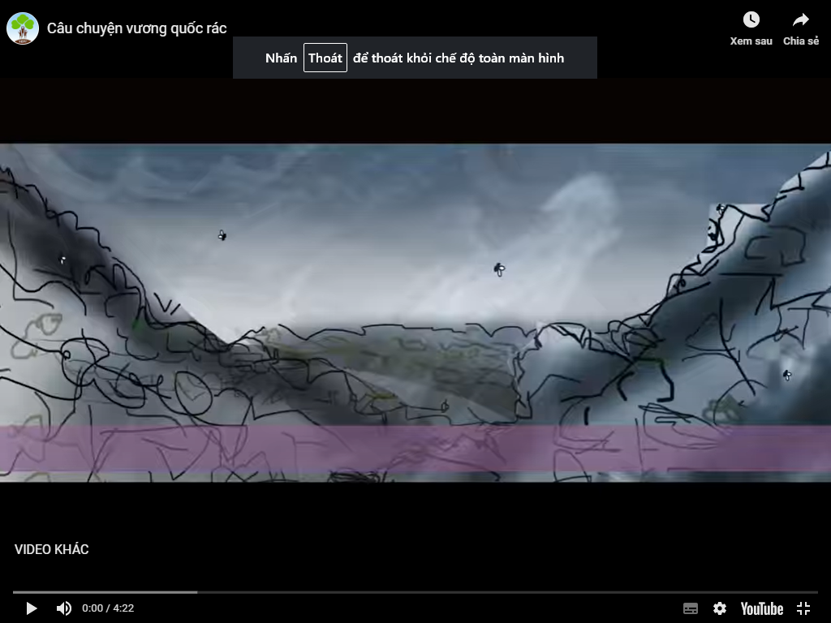

CÂU CHUYỆN:
VƯƠNG QUỐC RÁC

Slide 4


ĐÀM THOẠI

Slide 5

Nhóm 1: Rối bóng
Nhóm 2: Rối bàn tay

Slide 6
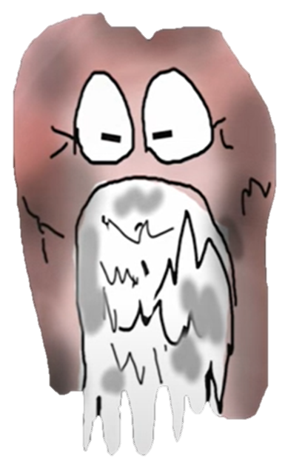
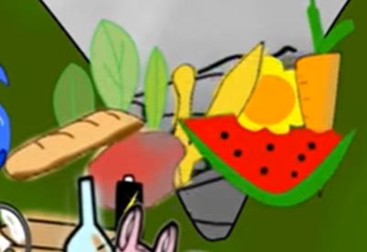
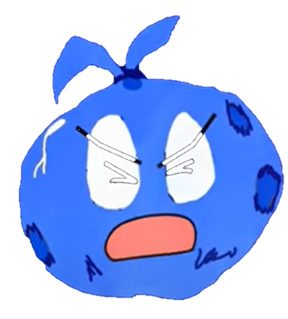
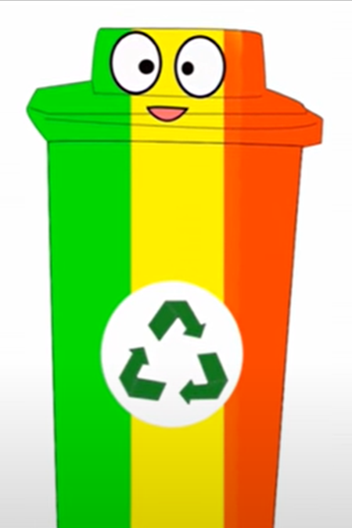

Trong truyện có những nhân vật nào?

Slide 7

THÔNG ĐIỆP

Slide 8
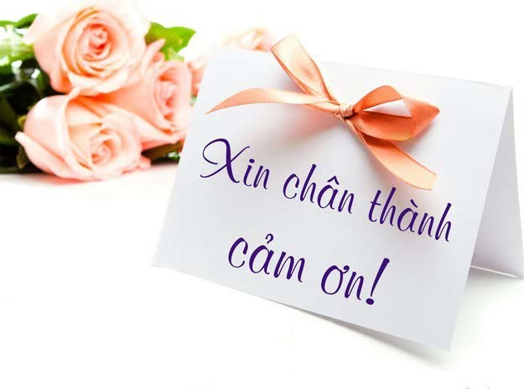
EM VẼ MÔI TRƯỜNG MÀU XANH

